Slide 1
Directly reconstructing principal components of 3D protein structure density map from 2D cryo-EM projection images by EM-2SDR method
陳慶豐
指導老師: 杜憶萍教授
Notes:
各位老師 學長姐同學大家好 我是陳慶豐 ，今天報告的主題 主要是我們使用EM-2SDR 應用於解蛋白質3D結構的研究。

Slide 2
Outline
EM-PCA for 3D protein structure reconstruction
Math part
Code part
Experiment on heterogeneous Ribosome protein
EM-2SDR for 3D protein structure reconstruction
2SDR introduction
Math part
Code ve: Using pytorch autograd.
Exp. result
Notes:
這張投影片是今天分享主題的outline，首先會介紹 由其他學者提出的EM-PCA的方法，應用於3d protein 的reconstruction
所以會先介紹他們的數學模型跟推導流程。但是因為他們沒有將他們的code開源，所以接著我們將他們的推倒流程實作也有了一些實驗結果。
第二部分則是我們將上面的PCA改成2SDR之後的EM-2SDR方法
流程跟前面依樣，也是先介紹數學模型之後，有一些推導以及實驗結果。
所以前面1.1之前的部分是介紹別人的work，而從1.2 之後則是分享我們對於這個 3d protein reconstruction做了哪些事情。

Slide 3
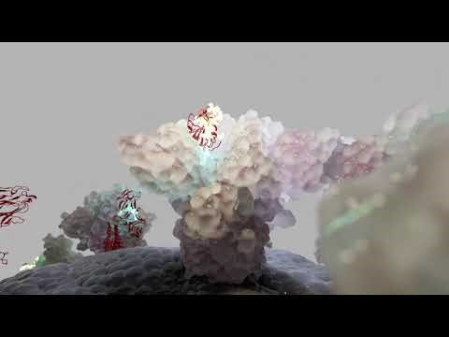
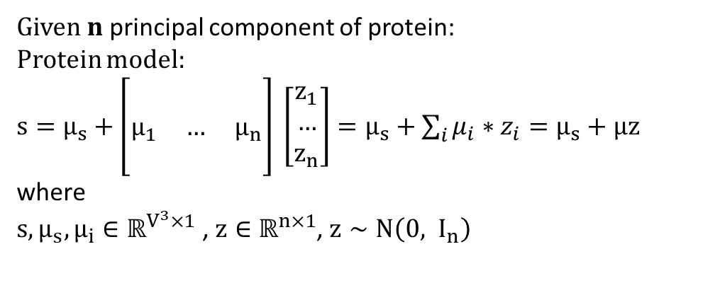
Heterogeneous protein model
Given $n$ principal component of protein:
Protein model:
$\begin{aligned}s=μ_{s}+\left[\begin{matrix} & & \\ μ_{1} & … & μ_{n} \\ & & \end{matrix}\right] \left[\begin{matrix}z_{1} \\ … \\ z_{n}\end{matrix}\right]=μ_{s}+\sum_{i}{μ_{i}∗z_{i}}=μ_{s}+μz\end{aligned}$
where
$s,μ_{s},μ_{i}∈ℝ^{V^{3}×1}$ , $z∈ℝ^{n×1}$, $z∼N\left(0, I_{n}\right)$
Notes:
所以我們先來定義一下我們的蛋白質模型:
因為蛋白質在溶液中是具有動態的，為了捕捉一個蛋白質的各種狀態，我們可以用一個PCA的模型來model一個蛋白質。
所以首先我們先將一個三維空間中的蛋白質拉平，變成一個vector。
接著假設一個蛋白質可以被分成n種組態，則我們可以將蛋白質s，model成 一個蛋白質的平均值$μ_{s}$，加上n種組態$μ_{1}…μ_{n}$，去乘上random variable$z_{1}…z_{n}$，$z_i$來自$N\left(0,1\right)$ 所以乘開來之後，可以寫mu_s 加上summation 的mu_i z_i ，可以將其視為平均structrue加上某個組態的出現與否。
這就是我們的蛋白質的PCA模型。

Slide 4
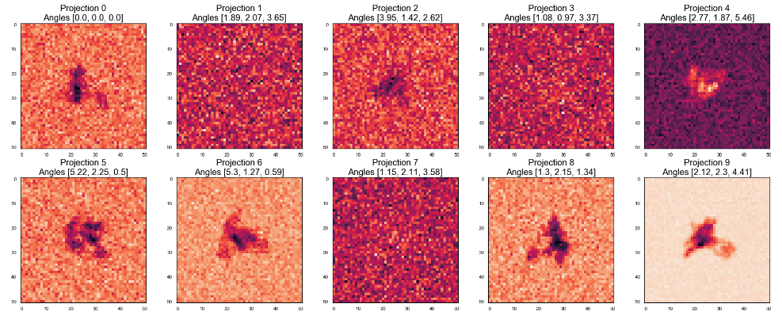

Image model
For $N$ images,
$$I_{j}=A_{J}s+ϵ_{j}=A_{J}\left(μ_{s}+μz_{j} \right)+ϵ_{j}, j=1…N$$
Where $ϵ_{j}∼N\left(0, σ_{j}I\right)$
Notes:
在有了蛋白質模型之後，所以接下來我們就可以定義image model。
這邊將image model 定義成，將剛剛所得到的蛋白質狀態s，經過一個projection matrix A投影之後得到的影像，加上一個noise $ε$，就會是我們最終得到的image。
而我們的noise $ε$ 則來自$N\left(0, σ_{j}I\right)$。因為每張圖片的noise大小可能不同，所以我們用$σ_{j}$來描述不同圖片的Noise大小。
接下來，有了image model之後，我們要使用maximum likelihood，透過我們所擁有的這些image 加上 我們看不到的 $\backslash z_{j}，來推得$我們想要求的 $μ_{1},…,μ_{n}$。簡單來說，就是我們希望找到一群structure $μ_{1},…μ_{n}$使得這些圖片出現的機率最大。但因為這些$z_{j}$我們並沒有，所以我們就要使用EM algorithm，將$\backslash z_{j}$使用其期望值取代掉，來處理這個問題。

Slide 5
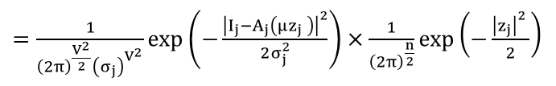
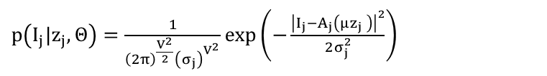


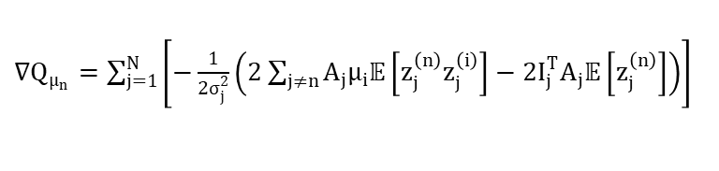
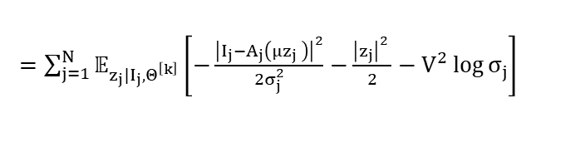

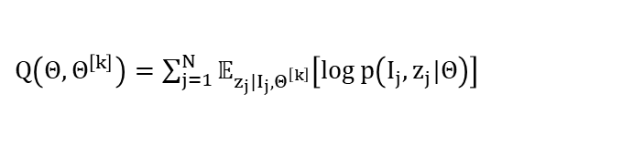

EM-PCA model
$p\left(I_{j}|z_{j},Θ\right)=\frac{1}{{\left(2π\right)}^{\frac{V^{2}}{2}}{\left(σ_{j}\right)}^{V^{2}}}\exp\left(−\frac{{\left|I_{j}−A_{j}\left(μz_{j} \right)\right|}^{2}}{2σ_{j}^{2}}\right)$
Expectation:
$𝔼\left[z\right]=\frac{1}{σ^{2}}{\left(\frac{1}{σ^{2}}μ^{T}A_{j}^{T}A_{j}z_{j}+I\right)}^{−1}μ^{T}A_{j}^{T}I_{j}$
$$p\left(I_{j},z_{j}|Θ\right)=p\left(I_{j}|z_{j},Θ\right)p\left(z_{j}|Θ\right)=p\left(I_{j}|z_{j},Θ\right)p\left(z_{j}\right)$$
$𝔼\left[z_{i}z_{j}\right]={\left(\frac{1}{σ^{2}}μ^{T}A_{j}^{T}A_{j}μ_{j}+I\right)}^{−1}−𝔼\left[z_{i}\right]𝔼{\left[z_{j}\right]}^{T}$
$=\frac{1}{{\left(2π\right)}^{\frac{V^{2}}{2}}{\left(σ_{j}\right)}^{V^{2}}}\exp\left(−\frac{{\left|I_{j}−A_{j}\left(μz_{j} \right)\right|}^{2}}{2σ_{j}^{2}}\right)×\frac{1}{{\left(2π\right)}^{\frac{n}{2}}}\exp\left(−\frac{{\left|z_{j}\right|}^{2} }{2}\right)$
$Q\left(Θ,Θ^{\left[k\right]}\right)=\sum_{j=1}^{N}{𝔼_{z_{j}|I_{j},Θ^{\left[k\right]}}\left[\log{p\left(I_{j},z_{j}|Θ\right)}\right]}$
Maximization:
$=\sum_{j=1}^{N}{𝔼_{z_{j}|I_{j},Θ^{\left[k\right]}}\left[−\frac{{\left|I_{j}−A_{j}\left(μz_{j} \right)\right|}^{2}}{2σ_{j}^{2}}−\frac{{\left|z_{j}\right|}^{2} }{2}−V^{2}\log{σ_{j}}\right]}$
$∇Q_{μ_{n}}=\sum_{j=1}^{N}{\left[−\frac{1}{2σ_{j}^{2}}\left(2\sum_{j≠n}{A_{j}μ_{i}𝔼\left[z_{j}^{\left(n\right)}z_{j}^{\left(i\right)}\right]}−2I_{j}^{T}A_{j}𝔼\left[z_{j}^{\left(n\right)}\right]\right)\right]}$
$=\sum_{j=1}^{N}{\left[−\frac{I_{j}^{T}I_{j}+μ^{T}A_{j}^{T}A_{j}μ𝔼\left[z_{j}^{T}z_{j}\right]−2I_{j}^{T}A_{j}μ𝔼\left[z_{j}\right]}{2σ_{j}^{2}}−\frac{𝔼\left[z_{j}^{T}z_{j}\right] }{2}−V^{2}\log{σ_{j}}\right]}$
$\hat{σ_{j}}=\sqrt{\frac{1}{V^{2}}\left(I_{j}^{T}I_{j}+μ^{T}A_{j}^{T}A_{j}μ𝔼\left[z_{j}^{T}z_{j}\right]−2I_{j}^{T}A_{j}μ𝔼\left[z_{j}\right]\right)}$
Notes:
那這張投影片就是將剛剛的image model 推導其EM algorithm的結果。他的流程是這樣:
首先左上角 我們先將image model 的likelihood 寫出來。
但因為model 中的z 我們並不知道，所以我們就要去推得給定image + 某個 sturcture的情況下，z 的期望值會是多少。這就是expectation step，我們把推倒的結果寫在右上角。
所以將Likelihood 中的z 用 expectation z 取代之後，我們就可以做我們熟悉的maximization，去找尋什麼結構可以使得這些圖片出現的機率最大。所以EM algorithm就是輪流做expectation 跟 maximization，來找到最佳結構的local maximum。
接下來就是將這些推導的結果寫成code

Slide 6
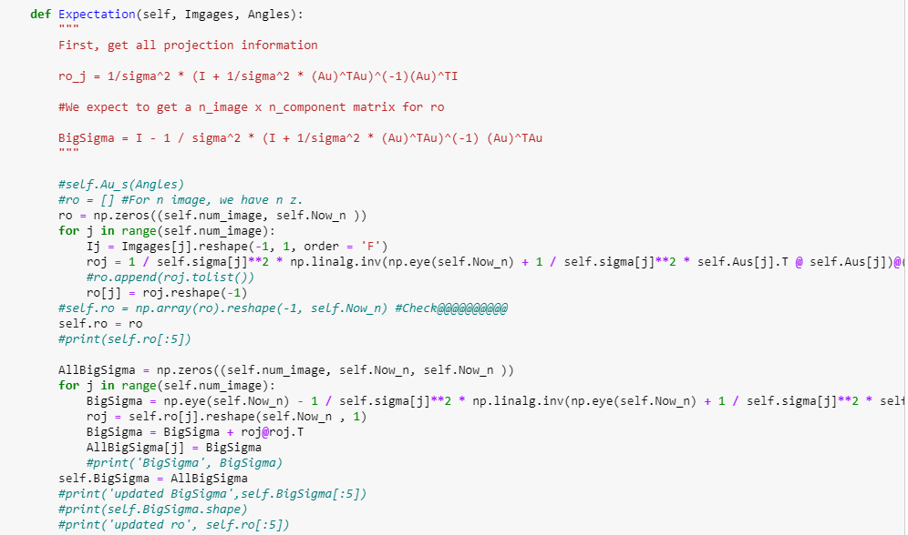
Code: Expectation
Notes:
所以我就把剛剛推導的結果寫成

Slide 7
Data preparation- 70s ribosome
With no noise
Notes:
接下來介紹目前的實驗的資料準備，目前的實驗還沒有在image上加noise。

Slide 8
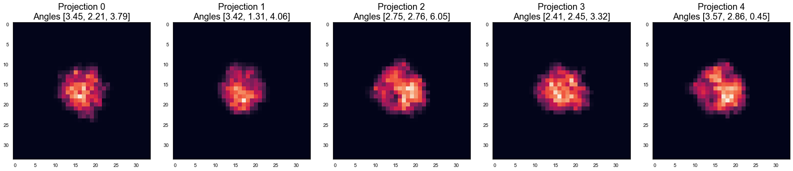
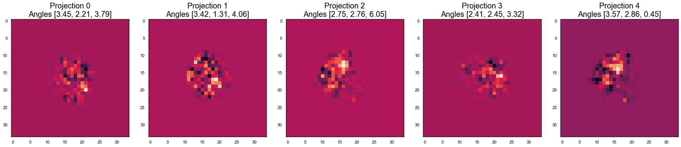
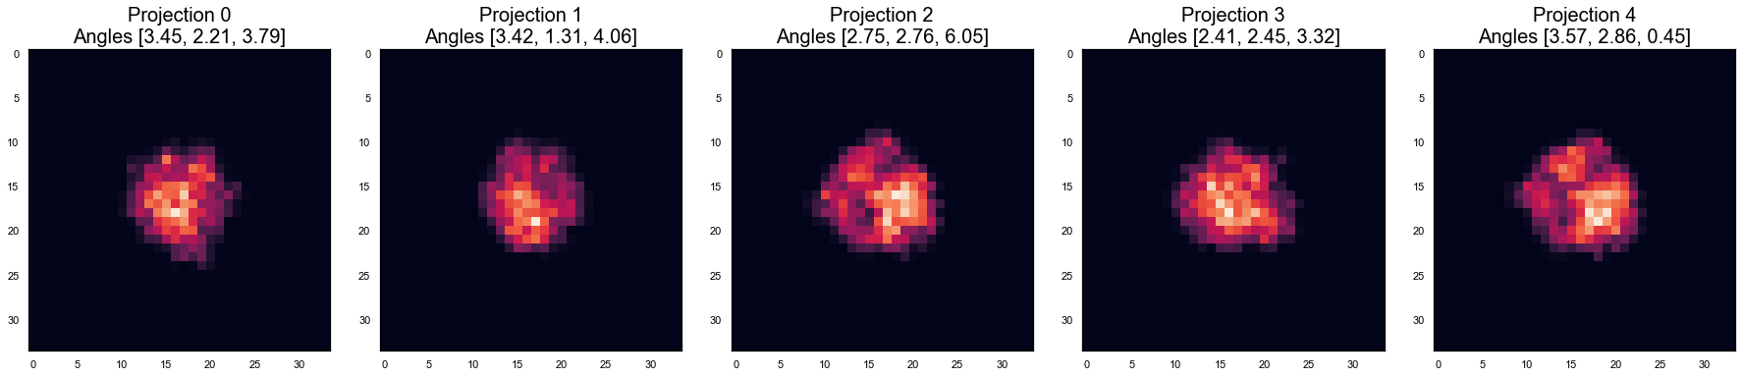
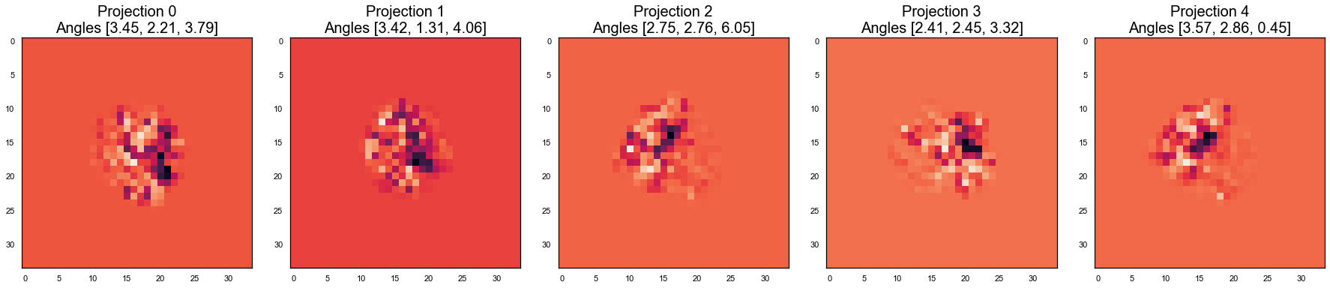
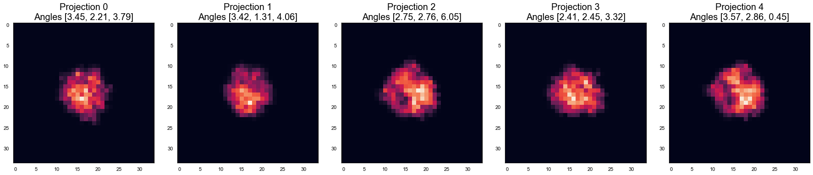
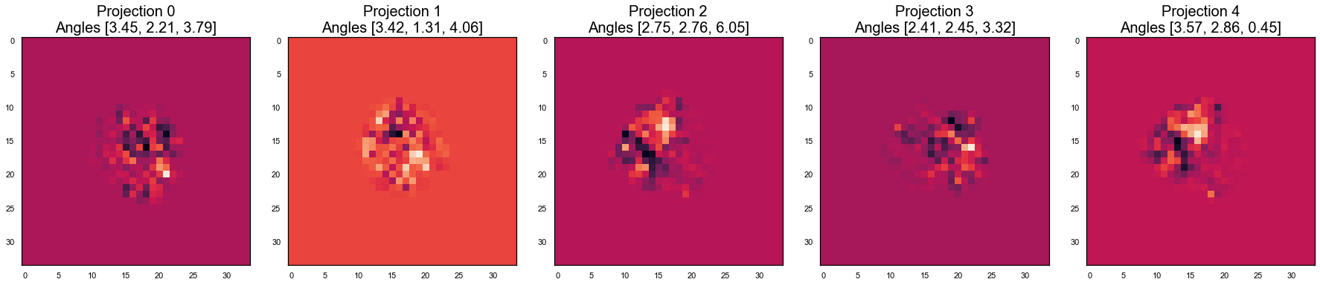
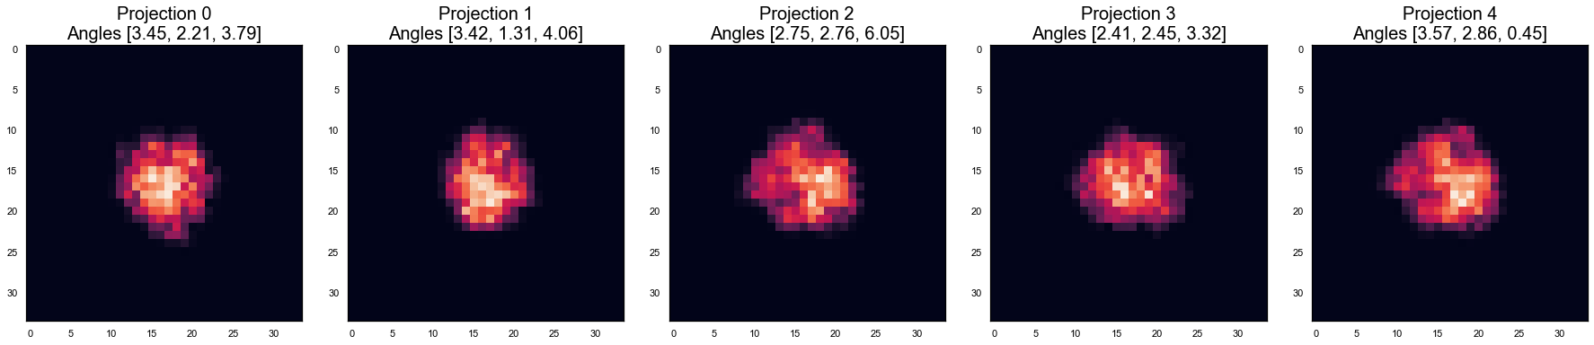
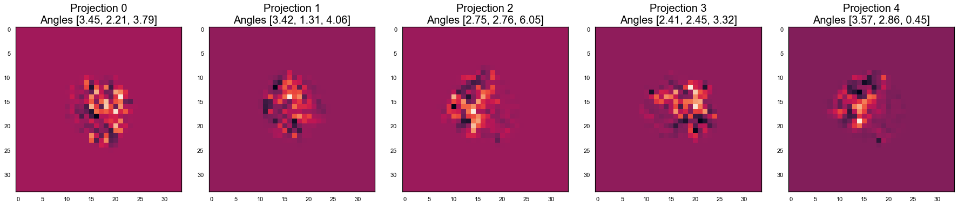
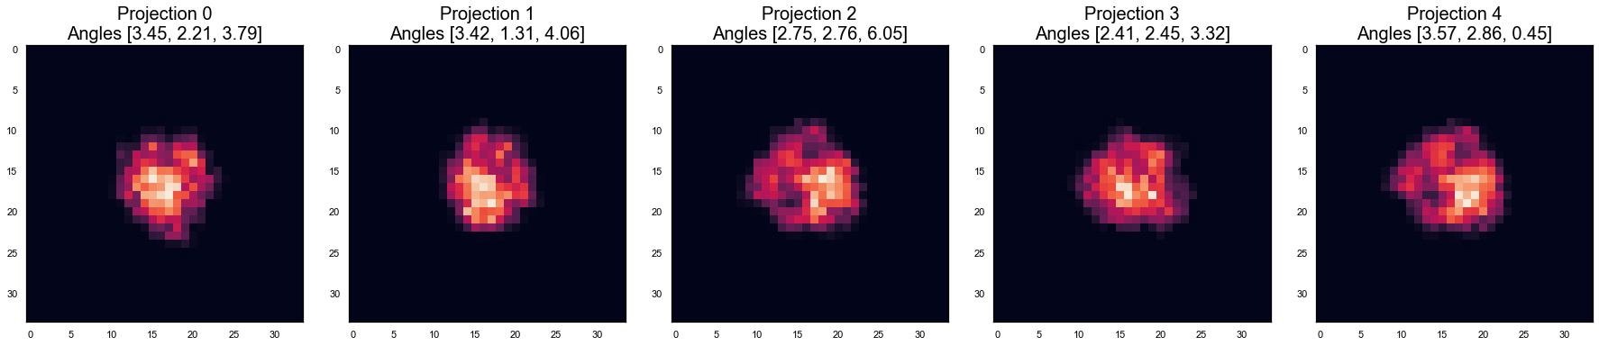
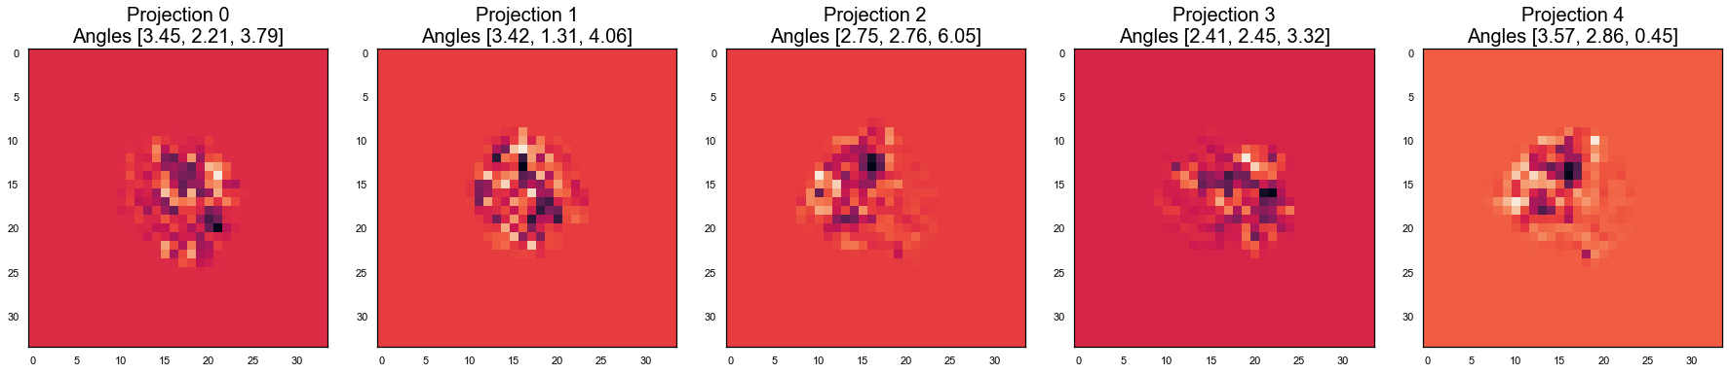
5 Ribosome proteins
Variance
12.025575
16.361185
12.834149
29.444565
28.413883
Notes:
我們實驗資料是70s ribosome。
首先先拿70s ribosome的五個異質性structure，根據不同的角度，投影得到2D image，接著每個投影扣掉每個角度的mean之後得到 mean subtracted image。

Slide 9
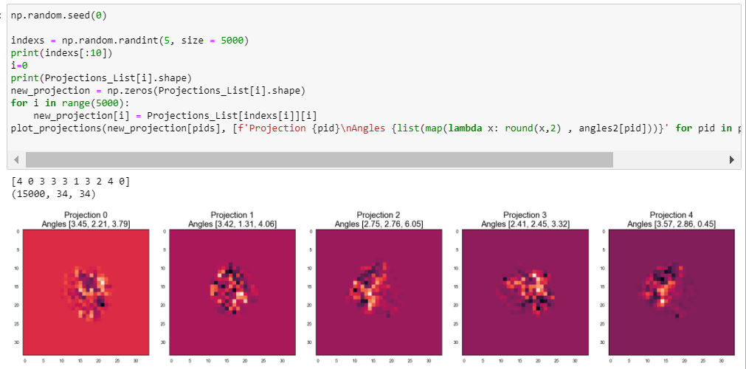
Create dataset
Generate random sequence to select which protein to choose.
Notes:
接著產生一個random sequence，去sample 每個角度要拿哪一組的image。這就是我們實驗會用到的資料

Slide 10
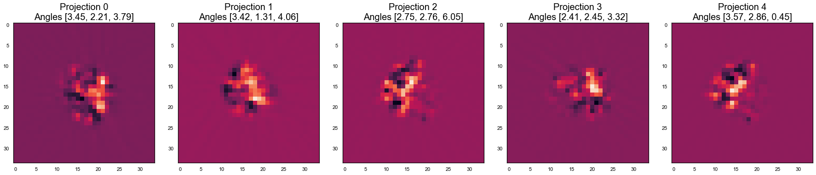
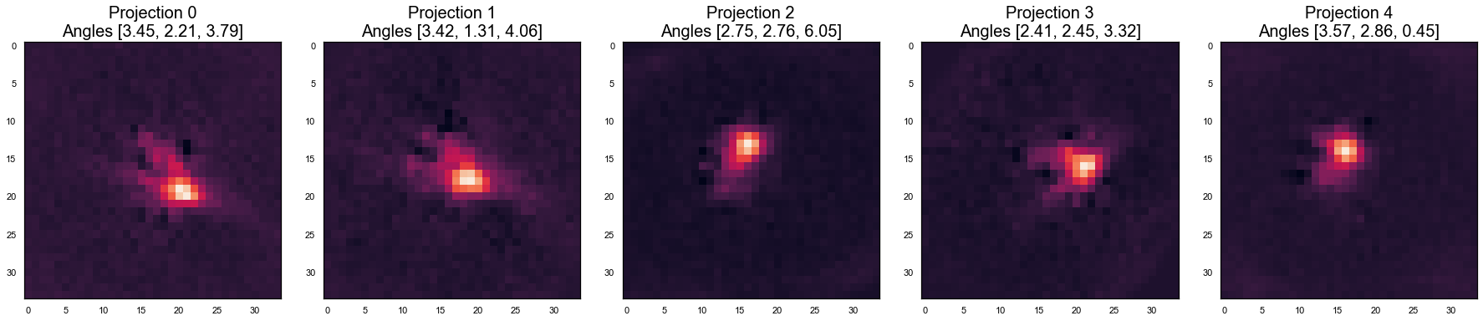
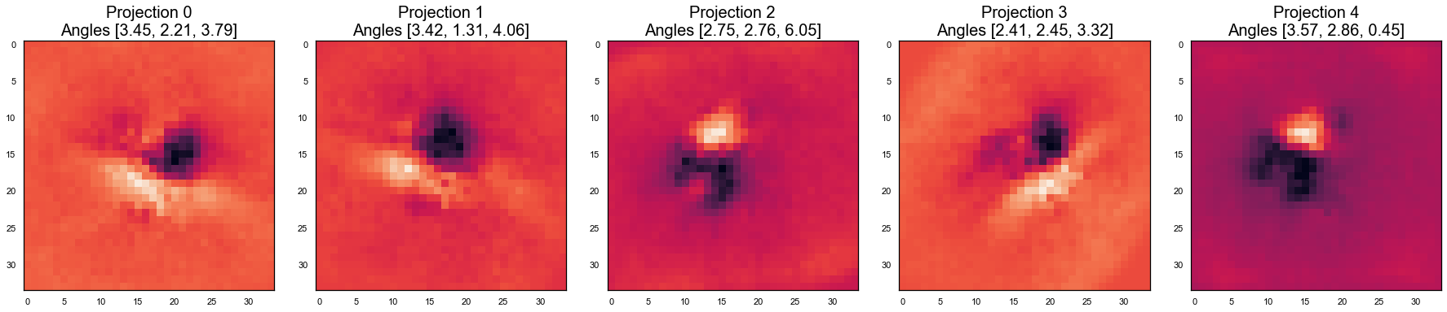
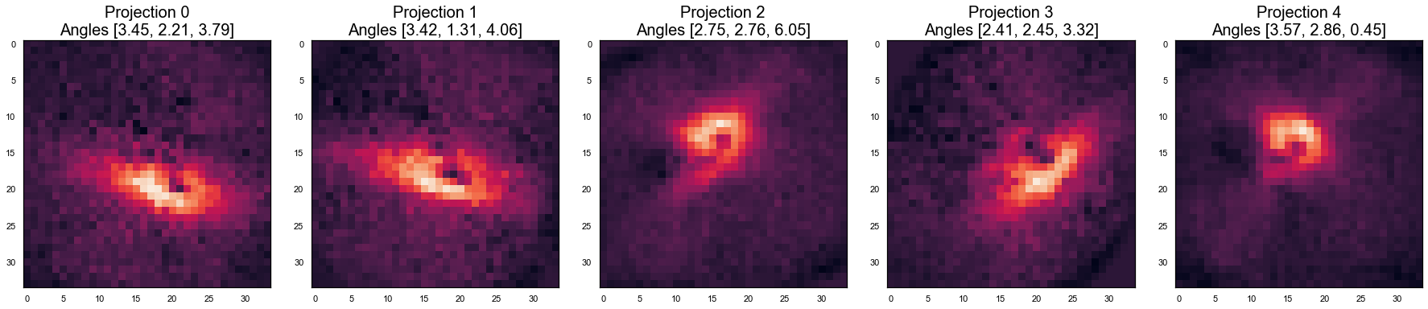
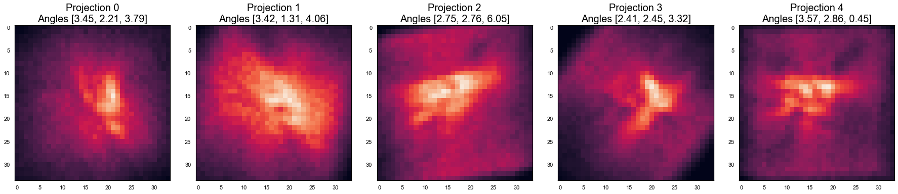
Generated orthogonal structures
Variance
29.444565
28.413883
16.361185
12.834149
12.025575
Notes:
然後就把這些image丟到我們寫好的EM –PCA model中。解完之後會得到五個$orthogonal的結構:μ_{1}…,μ_n$，可以看到第一個sturcture很接近五個structure中variance最大的structure。而後面因為orthogonal的性質，就看不出來是什麼了。

Slide 11
Find coefficient by finding expectation
給定某個照片，估計其每個結構的係數期望值:
$$𝔼\left[z|I_{j},θ^{t}\right]=\frac{1}{σ^{2}}{\left(\frac{1}{σ^{2}}μ^{T}A_{j}^{T}A_{j}z_{j}+I\right)}^{−1}μ^{T}A_{j}^{T}I_{j}=ρ$$
$$\left[\begin{matrix}c_{1} \\ c_{2} \\ c_{3} \\ c_{4} \\ c_{5}\end{matrix}\right]$$
$$\left[\begin{matrix}c_{1} \\ c_{2} \\ c_{3} \\ c_{4} \\ c_{5}\end{matrix}\right]$$
$$\left[\begin{matrix}c_{1} \\ c_{2} \\ c_{3} \\ c_{4} \\ c_{5}\end{matrix}\right]$$
$$\left[\begin{matrix}c_{1} \\ c_{2} \\ c_{3} \\ c_{4} \\ c_{5}\end{matrix}\right]$$
$$\left[\begin{matrix}c_{1} \\ c_{2} \\ c_{3} \\ c_{4} \\ c_{5}\end{matrix}\right]$$
Notes:
接著我們用expectation step中的這個公式，去計算每個找到的structure在每張照片上的係數 c1,…,c5。

Slide 12
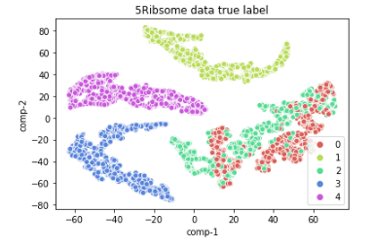
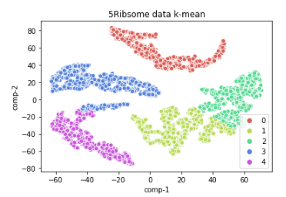
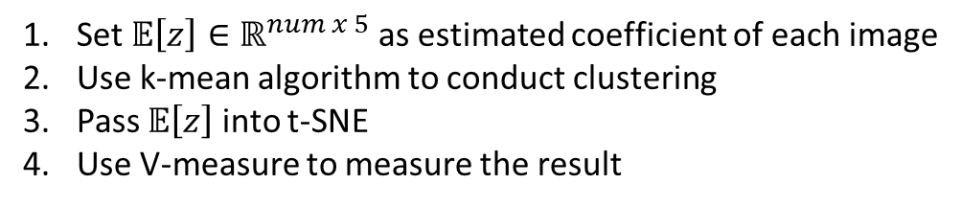
Post analysis
Set $𝔼\left[z\right]∈ℝ^{num x 5}$ as estimated coefficient of each image
Use k-mean algorithm to conduct clustering
Pass $𝔼\left[z\right]$ into t-SNE
Use V-measure to measure the result
Vmeasure = 0.7685169
Notes:
再將這個係數去做k-mean clustering 之後，投影到2d平面。左邊這張圖片是我們剛剛得到的係數，用tsne投影到2D平面，並標註上label之後的結果。我們可以觀察到在五個分類中，有三個structure被成功的分出來，而剩下的兩個variance最小的structure則是混在了一起。
右邊則是k-mean clustering的結果
最後得到的v-measure大約為0.768分。
這邊是EM-PCA的實驗結果

Slide 13
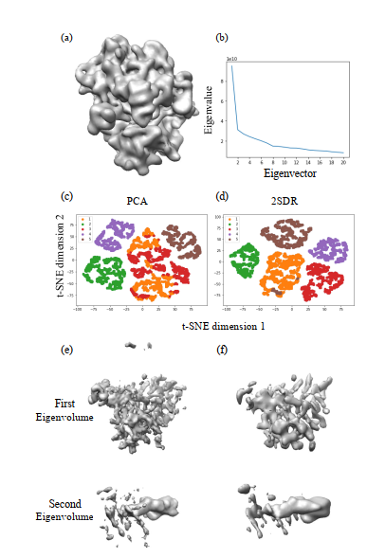
PCA vs EM-PCA

Slide 14
EM-2SDR part
Notes:
Ok 那接下來進入EM-2SDR 的部分

Slide 15

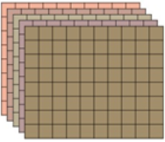







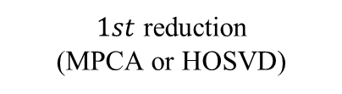






Two-stage dimension reduction (2SDR)
$$q_{0}$$
$$q$$
$1st$ reduction
(MPCA or HOSVD)
$$p_{0}$$
vectorize
$$p$$
$$\hat{Г}=\left(\hat{B}\text{⊗}\hat{A}\right)\hat{G}$$
$${p_{0}q}_{0}×1$$
MPCA model:
$X=μ+AZB^{T}+σε$
or
$$r×1$$
$2nd$ reduction
(PCA)
$\tilde{X}=C\tilde{Z}+σ vec\left(ε\right)$
where, $\tilde{Z}∼N_{p_{0}q_{0}}\left(O, Σ_{Z}\right), C=\left(B⨂A\right)$
Notes:
我先借用思齊學長的投影片介紹一下2SDR的流程。
在我們一開始拿到一個2d或是higher order的資料之後，如果要對他做PCA，則我們必須把它vectorize，之後再繼續進行。但如果這個higher order的資料它某個方向有高度重複的pattern，例如這些column如果是一樣的。如果有方法可以只針對這個方向把這些重複的pattern記錄下來，其實可以用比較少的參數量紀錄這些資料。但是把她vectorize之後，這些重複的pattern被拉到不同的位子，就沒辦法使用他的這個好處降為了。
所以2SDR會先使用MPCA或是HOsvd對他做一次1st stage reduction，MPCA的model中的這個A 跟 B，就有點像是在做不同方向重要的component的擷取。接著把得到的z vectorize之後再做一次PCA。就是2SDR的整個演算法的流程。

Slide 16
Protein model (vector form)
Given $n$ principal component of protein:
Protein model:
$\begin{aligned}s=μ_{s}+\left[\begin{matrix} & & \\ μ_{1} & … & μ_{n} \\ & & \end{matrix}\right] \left[\begin{matrix}z_{1} \\ … \\ z_{n}\end{matrix}\right]\end{aligned}$
where
$s,μ_{s},μ_{i}∈ℝ^{V^{3}×1}$ , $z∈ℝ^{n×1}$, $z∼N\left(0, I_{n}\right)$
Notes:
所以我們在這邊就要把剛剛提到的PCA model改成tensor 的形式

Slide 17
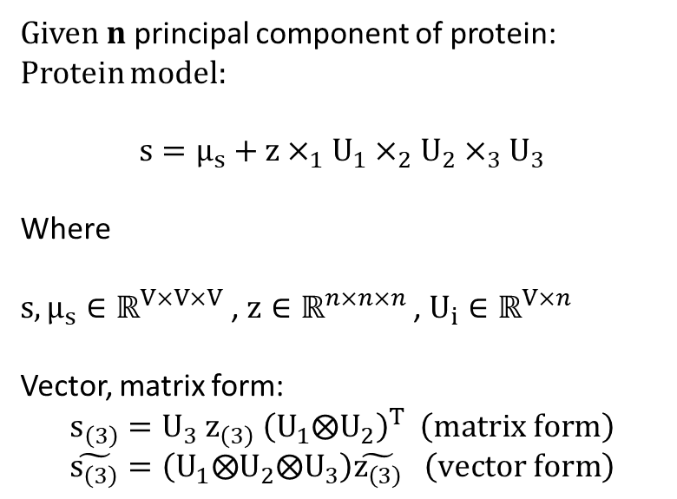
Protein model (tensor form)
Given $n$ principal component of protein:
Protein model:
$$s=μ_{s}+z×_{1}U_{1}×_{2}U_{2}×_{3}U_{3}$$
Where
$s,μ_{s}∈ℝ^{V×V×V}$ , $z∈ℝ^{n×n×n}$ , $U_{i}∈ℝ^{V×n}$
Vector, matrix form:
$$\begin{aligned}s_{\left(3\right)}=U_{3} z_{\left(3\right)} {\left(U_{1}⨂U_{2}\right)}^{T} \left(matrix form\right)\end{aligned}$$
$$\begin{aligned}\tilde{s_{\left(3\right)}}=\left(U_{1}⨂U_{2}⨂U_{3}\right)\tilde{z_{\left(3\right)}} \left(vector form\right)\end{aligned}$$
Notes:
因為我們的蛋白質是一個三D的資料，所以我們在這邊把它寫成S 跟蛋白質的平均值都屬於R V三方，而U1 U2 U3 分別要保存三個方向的資訊，V x n，而z跟之前PCA中的z依樣，負責記錄U1 U2 U3 排列組合得到的structure的係數。
為了方便推導，我們也可以將這個3d 的structrue vectorize，vectorize之後的structure就必須要用 Kronecker product表示，S = U1 k U2 k U3

Slide 18

Image model
For $N$ images,
$$I_{j}=A_{J}s+ϵ_{j}=A_{J}\left(μ_{s}+\left(U_{1}⨂U_{2}⨂U_{3}\right)\tilde{{z_{\left(3\right)}}_{j}} \right)+ϵ_{j}, j=1…N$$
Where $ϵ∼N\left(0, σ_{j}I\right)$
Notes:
那跟之前依樣，我們也要把蛋白質模型套入到image model中，所以指示將剛剛的PCA模型改成vectorize之後的MPCA模型。

Slide 19
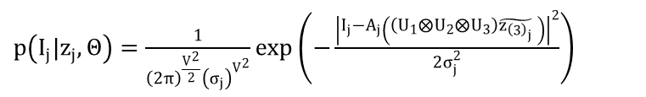
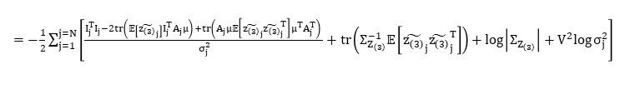
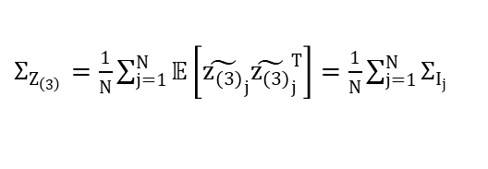
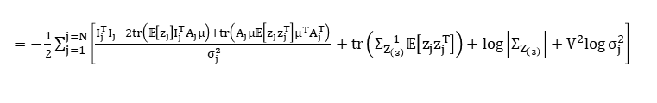
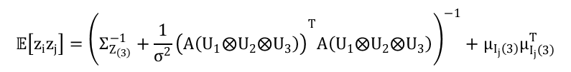
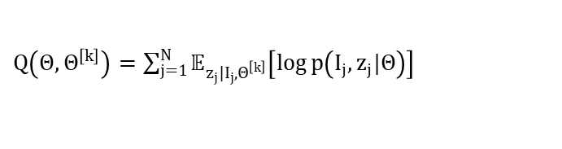

EM-MPCA model
$p\left(I_{j}|z_{j},Θ\right)=\frac{1}{{\left(2π\right)}^{\frac{V^{2}}{2}}{\left(σ_{j}\right)}^{V^{2}}}\exp\left(−\frac{{\left|I_{j}−A_{j}\left(\left(U_{1}⨂U_{2}⨂U_{3}\right)\tilde{{z_{\left(3\right)}}_{j}} \right)\right|}^{2}}{2σ_{j}^{2}}\right)$
Expectation:
$$𝔼\left[\tilde{z_{\left(3\right)}}|I_{j}\right]=\left(Σ_{Z_{\left(3\right)}}^{−1}+{\frac{1}{σ^{2}}\left(A\left(U_{1}⨂U_{2}⨂U_{3}\right)\right)}^{T}A\left(U_{1}⨂U_{2}⨂U_{3}\right)\right){\frac{1}{σ^{2}}\left(A\left(U_{1}⨂U_{2}⨂U_{3}\right)\right)}^{T}I$$
$$p\left(I_{j},z_{j}|Θ\right)=p\left(I_{j}|z_{j},Θ\right)p\left(z_{j}|Θ\right)=p\left(I_{j}|z_{j},Θ\right)p\left(z_{j}\right)$$
$$𝔼\left[z_{i}z_{j}\right]={\left(Σ_{Z_{\left(3\right)}}^{−1}+{\frac{1}{σ^{2}}\left(A\left(U_{1}⨂U_{2}⨂U_{3}\right)\right)}^{T}A\left(U_{1}⨂U_{2}⨂U_{3}\right)\right)}^{−1}+μ_{I_{j}\left(3\right)}μ_{I_{j}\left(3\right)}^{T}$$
$=\frac{1}{{\left(2π\right)}^{\frac{V^{2}}{2}}{\left(σ_{j}\right)}^{V^{2}}}\exp\left(−\frac{{\left|I_{j}−A_{j}\left(\left(U_{1}⨂U_{2}⨂U_{3}\right)\tilde{{z_{\left(3\right)}}_{j}} \right)\right|}^{2}}{2σ_{j}^{2}}\right)×\frac{1}{{\left(2π\right)}^{\frac{P_{1}×P_{2}×P_{3}}{2}}}{\left|Σ_{Z_{\left(3\right)}}\right|}^{−\frac{1}{2}}\exp\left(−\frac{\tilde{{z_{\left(3\right)}}_{j}^{T}}Σ_{Z_{\left(3\right)}}^{−1}\tilde{{z_{\left(3\right)}}_{j}} }{2}\right)$
$Q\left(Θ,Θ^{\left[k\right]}\right)=\sum_{j=1}^{N}{𝔼_{z_{j}|I_{j},Θ^{\left[k\right]}}\left[\log{p\left(I_{j},z_{j}|Θ\right)}\right]}$
Maximization:
$=−\frac{1}{2}\sum_{j=1}^{j=N}{\left[\frac{I_{j}^{T}I_{j}−2tr\left(𝔼\left[z_{j}\right]I_{j}^{T}A_{j}μ\right)+tr\left(A_{j}μ𝔼\left[z_{j}z_{j}^{T}\right]μ^{T}A_{j}^{T}\right) }{σ_{j}^{2}}+tr\left(Σ_{Z_{\left(3\right)}}^{−1}𝔼\left[z_{j}z_{j}^{T}\right]\right)+\log\left|Σ_{Z_{\left(3\right)}}\right|+V^{2}log{σ_{j}^{2}}\right]}$
$Σ_{Z_{\left(3\right)}}=\frac{1}{N}\sum_{j=1}^{N}{𝔼\left[{\tilde{z_{\left(3\right)}}}_{j}{\tilde{z_{\left(3\right)}}}_{j}^{T}\right]}=\frac{1}{N}\sum_{j=1}^{N}{Σ_{I_{j}}}$
$=−\frac{1}{2}\sum_{j=1}^{j=N}{\left[\frac{I_{j}^{T}I_{j}−2tr\left(𝔼\left[{\tilde{z_{\left(3\right)}}}_{j}\right]I_{j}^{T}A_{j}μ\right)+tr\left(A_{j}μ𝔼\left[{\tilde{z_{\left(3\right)}}}_{j}{\tilde{z_{\left(3\right)}}}_{j}^{T}\right]μ^{T}A_{j}^{T}\right) }{σ_{j}^{2}}+tr\left(Σ_{Z_{\left(3\right)}}^{−1}𝔼\left[{\tilde{z_{\left(3\right)}}}_{j}{\tilde{z_{\left(3\right)}}}_{j}^{T}\right]\right)+\log\left|Σ_{Z_{\left(3\right)}}\right|+V^{2}log{σ_{j}^{2}}\right]}$
$σ_{j}^{2}=\frac{1}{V^{2}}\left(I_{j}^{T}I_{j}−2tr\left(𝔼\left[{\tilde{z_{\left(3\right)}}}_{j}\right]I_{j}^{T}A_{j}\left(U_{1}⨂U_{2}⨂U_{3}\right)\right)+tr\left(A_{j}\left(U_{1}⨂U_{2}⨂U_{3}\right)𝔼\left[{\tilde{z_{\left(3\right)}}}_{j}{\tilde{z_{\left(3\right)}}}_{j}^{T}\right]{\left(U_{1}⨂U_{2}⨂U_{3}\right)}^{T}A_{j}^{T}\right)\right)$
Notes:
跟EM-PCA 依樣，我們首先把likelihood function寫出來在左上角，但是因為z我們不知道，我們就用image + structrue去把z的期望值算出來，結果在右上角。
再把likelihood中的z用expectation z取代之後，我們就可以進行maximization step，來更新我們的U1 U2 U3。

Slide 20

Maximization
$$\frac{d\left(\sum_{j=1}^{j=N}{\left[\frac{I_{j}^{T}I_{j}−2I_{j}^{T}A_{j}\left(U_{1}⨂{U_{2}}⨂{U_{3}}\right)𝔼\left[{\tilde{z_{\left(3\right)}}}_{j}\right]+tr\left(A_{j}\left(U_{1}⨂{U_{2}}⨂{U_{3}}\right)𝔼\left[{\tilde{z_{\left(3\right)}}}_{j}{\tilde{z_{\left(3\right)}}}_{j}^{T}\right]{\left(U_{1}⨂{U_{2}}⨂{U_{3}}\right)}^{T}A_{j}^{T}\right) }{σ_{j}^{2}}\right]}\right)}{d\left(vec\left(U_{i}\right)\right)}$$
$$= ?$$
$$=−2\left(\sum_{k=1}^{P}{\sum_{xyz}{e_{j,k}c_{j,k,xyz}}\left(h_{j,k,x}^{}\left({w_{j,k,y}^{T}U}_{2}⨂{l_{j,k,z}^{T}}U_{3}\right)\left[{𝔼\left[{\tilde{z_{\left(3\right)}}}_{j}\right]}_{1:P^{2},}{𝔼\left[{\tilde{z_{\left(3\right)}}}_{j}\right]}_{P^{2}+1:P^{2}\left(1+1\right),},…,{𝔼\left[{\tilde{z_{\left(3\right)}}}_{j}\right]}_{\left(P−1\right)P^{2}:P^{2}\left(P\right),}\right]\right)}\right)$$
Notes:
那為了計算U1 U2 U3 要怎麼更改，可以使得likelihood更大，我們這邊要將Q function對 U1 U2 U3 微分。
那我們有推導出一個解析解，但是因為中間牽涉到一些簡化計算的流程，所以得到的結果其實有點複雜，可能需要花比較多時間測試跟驗證，所以目前要求這個微分，我是直接使用pytorch中 自動求微分的方法 來進行

Slide 21


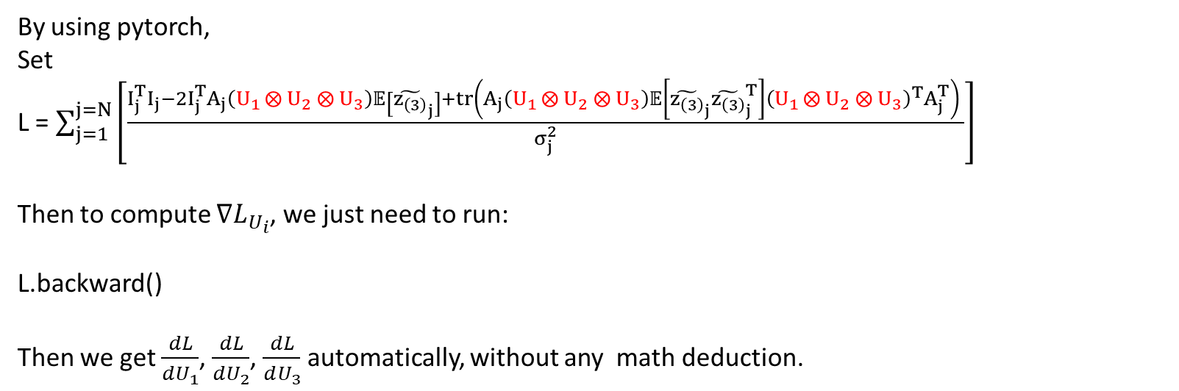
Pytorch : Automatic differentiation engine!
By using pytorch,
Set
L = $\sum_{j=1}^{j=N}{\left[\frac{I_{j}^{T}I_{j}−2I_{j}^{T}A_{j}\left(U_{1}⨂{U_{2}}⨂{U_{3}}\right)𝔼\left[{\tilde{z_{\left(3\right)}}}_{j}\right]+tr\left(A_{j}\left(U_{1}⨂{U_{2}}⨂{U_{3}}\right)𝔼\left[{\tilde{z_{\left(3\right)}}}_{j}{\tilde{z_{\left(3\right)}}}_{j}^{T}\right]{\left(U_{1}⨂{U_{2}}⨂{U_{3}}\right)}^{T}A_{j}^{T}\right) }{σ_{j}^{2}}\right]}$
Then to compute ${∇L}_{U_{i}}$, we just need to run:
L.backward()
Then we get $\frac{dL}{dU_{1}}$, $\frac{dL}{dU_{2}}$, $\frac{dL}{dU_{3}}$ automatically, without any math deduction.
Notes:
那我們直接在程式裡面寫L.backward() 我們就得到likelihood對U1 U2 U3 的微分了。
但雖然程式寫起來簡單，但是他要幫你自動為方的代價就是 需要把這個graph記錄起來，所以會非常地佔用記憶體，計算過程也很慢。

Slide 22
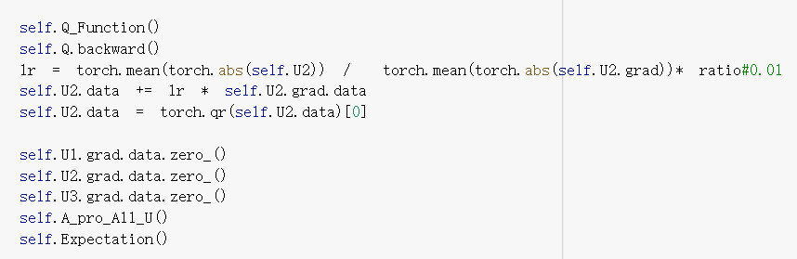
Code example

Slide 23
5 Ribosome proteins
Variance
12.025575
16.361185
12.834149
29.444565
28.413883
Notes:
接下來進入實驗結果的部分

Slide 24
Create dataset
Generate random sequence to select which protein to choose.

Slide 25
MPCA model
$p\left(I_{j}|z_{j},Θ\right)=\frac{1}{{\left(2π\right)}^{\frac{V^{2}}{2}}{\left(σ_{j}\right)}^{V^{2}}}\exp\left(−\frac{{\left|I_{j}−A_{j}\left(\left(U_{1}⨂U_{2}⨂U_{3}\right)\tilde{{z_{\left(3\right)}}_{j}} \right)\right|}^{2}}{2σ_{j}^{2}}\right)$
Expectation:
$$𝔼\left[\tilde{z_{\left(3\right)}}|I_{j}\right]=\left(Σ_{Z_{\left(3\right)}}^{−1}+{\frac{1}{σ^{2}}\left(A\left(U_{1}⨂U_{2}⨂U_{3}\right)\right)}^{T}A\left(U_{1}⨂U_{2}⨂U_{3}\right)\right){\frac{1}{σ^{2}}\left(A\left(U_{1}⨂U_{2}⨂U_{3}\right)\right)}^{T}I$$
$$p\left(I_{j},z_{j}|Θ\right)=p\left(I_{j}|z_{j},Θ\right)p\left(z_{j}|Θ\right)=p\left(I_{j}|z_{j},Θ\right)p\left(z_{j}\right)$$
$$𝔼\left[z_{i}z_{j}\right]={\left(Σ_{Z_{\left(3\right)}}^{−1}+{\frac{1}{σ^{2}}\left(A\left(U_{1}⨂U_{2}⨂U_{3}\right)\right)}^{T}A\left(U_{1}⨂U_{2}⨂U_{3}\right)\right)}^{−1}+μ_{I_{j}\left(3\right)}μ_{I_{j}\left(3\right)}^{T}$$
$=\frac{1}{{\left(2π\right)}^{\frac{V^{2}}{2}}{\left(σ_{j}\right)}^{V^{2}}}\exp\left(−\frac{{\left|I_{j}−A_{j}\left(\left(U_{1}⨂U_{2}⨂U_{3}\right)\tilde{{z_{\left(3\right)}}_{j}} \right)\right|}^{2}}{2σ_{j}^{2}}\right)×\frac{1}{{\left(2π\right)}^{\frac{P_{1}×P_{2}×P_{3}}{2}}}{\left|Σ_{Z_{\left(3\right)}}\right|}^{−\frac{1}{2}}\exp\left(−\frac{\tilde{{z_{\left(3\right)}}_{j}^{T}}Σ_{Z_{\left(3\right)}}^{−1}\tilde{{z_{\left(3\right)}}_{j}} }{2}\right)$
$Q\left(Θ,Θ^{\left[k\right]}\right)=\sum_{j=1}^{N}{𝔼_{z_{j}|I_{j},Θ^{\left[k\right]}}\left[\log{p\left(I_{j},z_{j}|Θ\right)}\right]}$
Maximization:
$=−\frac{1}{2}\sum_{j=1}^{j=N}{\left[\frac{I_{j}^{T}I_{j}−2tr\left(𝔼\left[z_{j}\right]I_{j}^{T}A_{j}μ\right)+tr\left(A_{j}μ𝔼\left[z_{j}z_{j}^{T}\right]μ^{T}A_{j}^{T}\right) }{σ_{j}^{2}}+tr\left(Σ_{Z_{\left(3\right)}}^{−1}𝔼\left[z_{j}z_{j}^{T}\right]\right)+\log\left|Σ_{Z_{\left(3\right)}}\right|+V^{2}log{σ_{j}^{2}}\right]}$
$Σ_{Z_{\left(3\right)}}=\frac{1}{N}\sum_{j=1}^{N}{𝔼\left[{\tilde{z_{\left(3\right)}}}_{j}{\tilde{z_{\left(3\right)}}}_{j}^{T}\right]}=\frac{1}{N}\sum_{j=1}^{N}{Σ_{I_{j}}}$
$=−\frac{1}{2}\sum_{j=1}^{j=N}{\left[\frac{I_{j}^{T}I_{j}−2tr\left(𝔼\left[{\tilde{z_{\left(3\right)}}}_{j}\right]I_{j}^{T}A_{j}μ\right)+tr\left(A_{j}μ𝔼\left[{\tilde{z_{\left(3\right)}}}_{j}{\tilde{z_{\left(3\right)}}}_{j}^{T}\right]μ^{T}A_{j}^{T}\right) }{σ_{j}^{2}}+tr\left(Σ_{Z_{\left(3\right)}}^{−1}𝔼\left[{\tilde{z_{\left(3\right)}}}_{j}{\tilde{z_{\left(3\right)}}}_{j}^{T}\right]\right)+\log\left|Σ_{Z_{\left(3\right)}}\right|+V^{2}log{σ_{j}^{2}}\right]}$
$σ_{j}^{2}=\frac{1}{V^{2}}\left(I_{j}^{T}I_{j}−2tr\left(𝔼\left[{\tilde{z_{\left(3\right)}}}_{j}\right]I_{j}^{T}A_{j}\left(U_{1}⨂U_{2}⨂U_{3}\right)\right)+tr\left(A_{j}\left(U_{1}⨂U_{2}⨂U_{3}\right)𝔼\left[{\tilde{z_{\left(3\right)}}}_{j}{\tilde{z_{\left(3\right)}}}_{j}^{T}\right]{\left(U_{1}⨂U_{2}⨂U_{3}\right)}^{T}A_{j}^{T}\right)\right)$

Slide 26
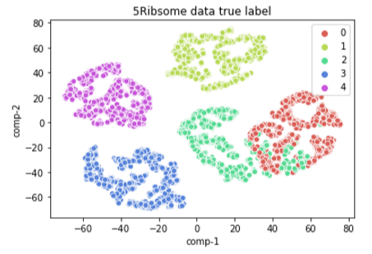
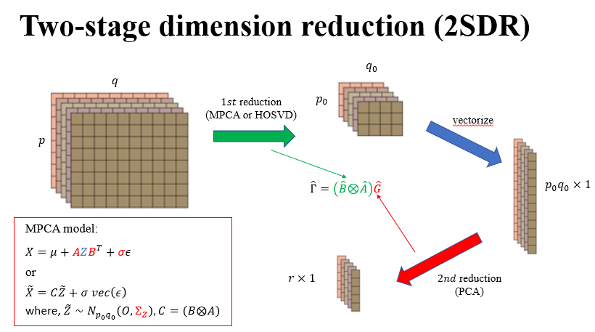

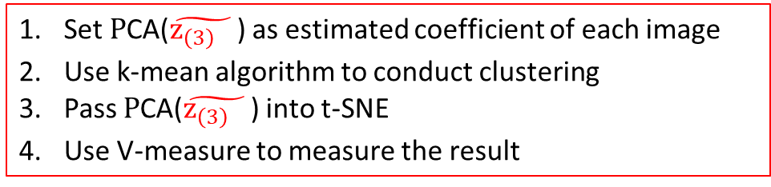

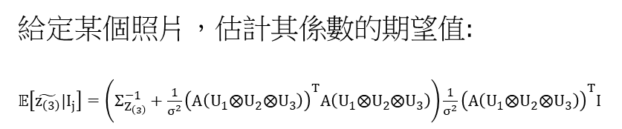
EM-2SDR result
給定某個照片，估計其係數的期望值:
$𝔼\left[\tilde{z_{\left(3\right)}}|I_{j}\right]=\left(Σ_{Z_{\left(3\right)}}^{−1}+{\frac{1}{σ^{2}}\left(A\left(U_{1}⨂U_{2}⨂U_{3}\right)\right)}^{T}A\left(U_{1}⨂U_{2}⨂U_{3}\right)\right){\frac{1}{σ^{2}}\left(A\left(U_{1}⨂U_{2}⨂U_{3}\right)\right)}^{T}I$
Post analysis
Set $P$CA($\tilde{{z_{\left(3\right)}}_{}}$) as estimated coefficient of each image
Use k-mean algorithm to conduct clustering
Pass $P$CA($\tilde{{z_{\left(3\right)}}_{}}$) into t-SNE
Use V-measure to measure the result
$I_{j}=A_{J}s+ϵ_{j}=A_{J}\left(μ_{s}+\left(U_{1}⨂U_{2}⨂U_{3}\right)\tilde{{z_{\left(3\right)}}_{j}} \right)$
Perform
PCA on $\tilde{{z_{\left(3\right)}}_{}}$
Notes:
在模型跑完U1 U2 U3 之後，我們就利用expecation step中的這個公式來計算每個structure的係數是多少。也就是下面這個公式中，每個image j 對應到的z3 tilta j
因為我們在這邊進行的是2SDR的方法，所以在求得這個MPCA 的係數z之後，我們需要使用PCA再去將這個expectation z降為。
那再降玩為以後，我們跟之前依樣，使用k-mean algorithm去做clustering，再用t-sne投影到2D。

Slide 27
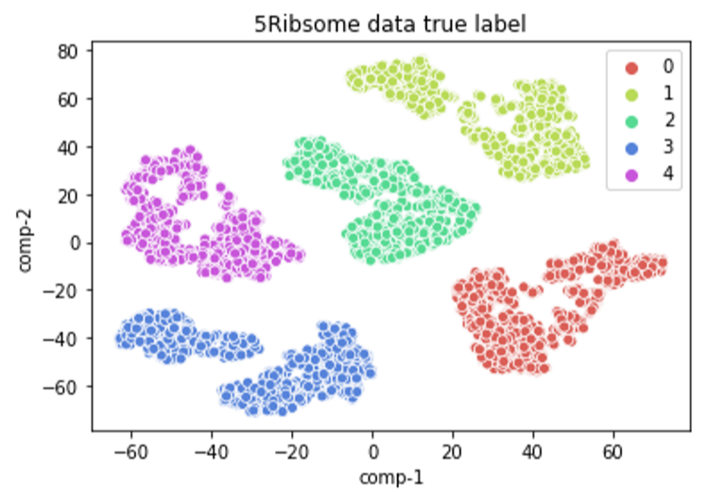
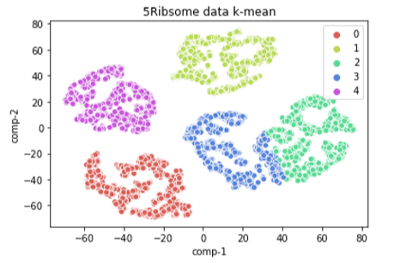
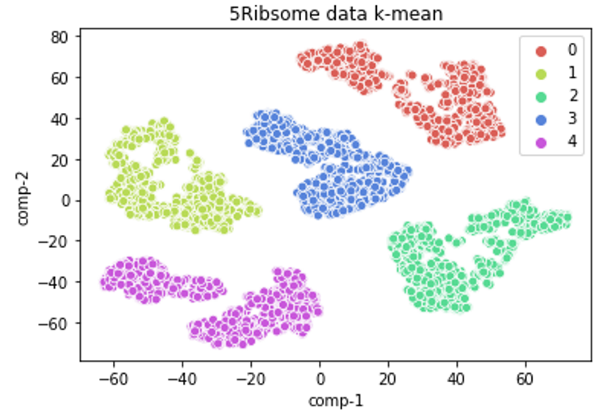
EM-2SDR result
n=15, V-measure: 0.88340
n=18, V-measure: 0.99814
Notes:
那這邊就是EM-2SDR的結果。在n=15，可以看到第0跟第2 個structure還是有部分混再一起，但是沒有剛剛在EM-PCA演算法中那麼嚴重。算出來的V-measure為0.88
而在n=18的情況下則幾乎完全分開了， v-measure為0.998，效果還不錯。但是可能因為訓練的流程有很多隨機的部分，例如k-mean的seed也會影響到分類的結果，所以目前在我reproduce這個結果的時候，跑出來的結果會不太依樣。
除此之外這個結果跟之前思期學長提出的paper中的dataset在製作的過程中有些差異，我們在這個實驗中所使用的data的mean是完美的mean，但是思齊學長實驗中所使用的mean 是透過images所estimate出來的，會沒有那麼完美。
所以應該還是會在比較看看這個方法在那些資料集上的performance。

Slide 28
Thanks for listening

Slide 29
supplementary

Slide 30
Maximization
$$\frac{d\left(\sum_{j=1}^{j=N}{\left[\frac{I_{j}^{T}I_{j}−2I_{j}^{T}A_{j}\left(U_{1}⨂{U_{2}}⨂{U_{3}}\right)𝔼\left[{\tilde{z_{\left(3\right)}}}_{j}\right]+tr\left(A_{j}\left(U_{1}⨂{U_{2}}⨂{U_{3}}\right)𝔼\left[{\tilde{z_{\left(3\right)}}}_{j}{\tilde{z_{\left(3\right)}}}_{j}^{T}\right]{\left(U_{1}⨂{U_{2}}⨂{U_{3}}\right)}^{T}A_{j}^{T}\right) }{σ_{j}^{2}}\right]}\right)}{d\left(vec\left(U_{i}\right)\right)}$$
$$=\frac{\sum_{j=1}^{N}{\frac{1}{σ_{j}^{2}}d\left(−2I_{j}^{T}A_{j}\left(U_{1}⨂{U_{2}}⨂{U_{3}}\right)𝔼\left[{\tilde{z_{\left(3\right)}}}_{j}\right]+tr\left(A_{j}\left(U_{1}⨂{U_{2}}⨂{U_{3}}\right)\sum_{k=1}^{P}{c_{j,k}u_{j,k}v_{j,k}^{T}}{\left(U_{1}⨂{U_{2}}⨂{U_{3}}\right)}^{T}A_{j}^{T}\right)\right)}}{d\left(vec\left(U_{i}\right)\right)}$$
$A_{j}^{T}I_{j}=S_{j}∈ℝ^{V^{3}×1}$: Back-projection of image j
$U_{1}⨂{U_{2}}⨂{U_{3}}∈ℝ^{V^{3}×P^{3}}$
For computational purpose, 1. we perform MPCA or HOSVD on ${\left\{S_{j}\right\}}_{j=1\sim N}$ and get some principal components :
${\left\{h_{i},w_{j},l_{k}\right\}}_{ijk}$, then write $s_{j}=\sum_{xyz}{c_{j,xyz}\left(h_{j,x}⨂w_{j,y}⨂l_{j,z}\right)}$, where $h_{j,x},w_{j,y},l_{j,z}∈ℝ^{V×1}$.
2. Perform SVD on $𝔼\left[{\tilde{z_{\left(3\right)}}}_{j}{\tilde{z_{\left(3\right)}}}_{j}^{T}\right]∈ℝ^{P^{3}×P^{3}},$then write $𝔼\left[{\tilde{z_{\left(3\right)}}}_{j}{\tilde{z_{\left(3\right)}}}_{j}^{T}\right]=\sum_{k=1}^{P^{3}}{c_{j,k}u_{j,k}v_{j,k}^{T}}$

Slide 31
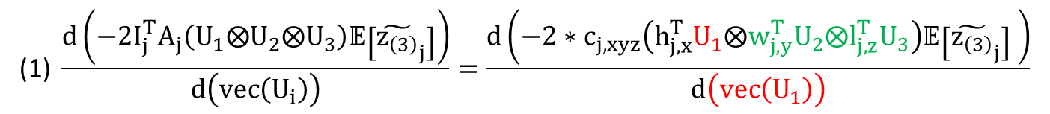
Maximization
$$\text{(1) }\frac{d\left(−2I_{j}^{T}A_{j}\left(U_{1}⨂U_{2}⨂U_{3}\right)𝔼\left[{\tilde{z_{\left(3\right)}}}_{j}\right]\right)}{d\left(vec\left(U_{i}\right)\right)}=\frac{d\left(−2∗c_{j,xyz}\left(h_{j,x}^{T}U_{1}⨂{w_{j,y}^{T}U}_{2}⨂l_{j,z}^{T}U_{3}\right)𝔼\left[{\tilde{z_{\left(3\right)}}}_{j}\right] \right)}{d\left(vec\left(U_{1}\right)\right)}$$
=>
$\frac{d\left(a^{T}\left(A⨂B\right)b\right)}{dA}$, where $a∈ℝ^{1×V}, A∈ℝ^{V×P}, B∈ℝ^{1×P^{2}},b∈ℝ^{P^{3}×1}$
$$\frac{d\left(a^{T}\left(A⨂{B}\right)b\right)}{dA}=aB\left[b_{1:P^{2},}b_{P^{2}+1:P^{2}\left(1+1\right),},…,b_{{kP}^{2}+1:P^{2}\left(k+1\right),},…,b_{\left(P−1\right)P^{2}:P^{2}\left(P\right),}\right]$$
=>
$=−2\left(h_{j,x}^{}\left({w_{j,y}^{T}U}_{2}⨂{l_{j,z}^{T}}U_{3}\right)\left[{𝔼\left[{\tilde{z_{\left(3\right)}}}_{j}\right]}_{1:P^{2},}{𝔼\left[{\tilde{z_{\left(3\right)}}}_{j}\right]}_{P^{2}+1:P^{2}\left(1+1\right),},…,{𝔼\left[{\tilde{z_{\left(3\right)}}}_{j}\right]}_{\left(P−1\right)P^{2}:P^{2}\left(P\right),}\right]\right)$

Slide 32



Maximization
$$\text{(}\text{2}\text{)}\frac{d\left({\sum_{k=1}^{P}{c_{j,k}{v_{j,k}^{T}\left(U_{1}⨂U_{2}⨂U_{3}\right)}^{T}A_{j}^{T}}A}_{j}\left(U_{1}⨂U_{2}⨂U_{3}\right)u_{j,k}\right)}{d\left(vec\left(U_{i}\right)\right)}$$
$={\sum_{k=1}^{P}{c_{j,k}{v_{j,k}^{T}\left(U_{1}⨂U_{2}⨂U_{3}\right)}^{T}A_{j}^{T}}A}_{j}d\left(U_{1}⨂U_{2}⨂U_{3}\right)u_{j,k}+{\sum_{k=1}^{P}{c_{j,k}{u_{j,k}^{T}\left(U_{1}⨂U_{2}⨂U_{3}\right)}^{T}A_{j}^{T}}A}_{j}d\left(U_{1}⨂U_{2}⨂U_{3}\right)v_{j,k}$
Considering ${v_{j,k}^{T}\left(U_{1}⨂U_{2}⨂U_{3}\right)}^{T}A_{j}^{T}A_{j}=S^{∗T}∈ℝ^{{1×V}^{3}}$, a structure transpose,
=>
$$=S^{∗T}U_{1}⨂U_{2}⨂U_{3}u_{j,k}$$
=>
$\frac{d\left(a^{T}\left(A⨂B\right)b\right)}{dA}$
Notes:
S,(angles) -> Images
Images, angles ->S
Images, angles -> Ss
N=5, V^3 *5
V^3 x N^3
A(U1 U2 U3) = N^3 projection

Slide 33




Some exp result

Slide 34

Protein model (tensor form) Version1 problem
P can only be $≤$ 5
Given $n$ principal component of protein:
Protein model:
$$s=μ_{s}+z×_{1}U_{1}×_{2}U_{2}×_{3}U_{3}$$
Where
$s,μ_{s}∈ℝ^{V×V×V}$ , $z∈ℝ^{P×P×P}$ , $U_{i}∈ℝ^{P_{i}×I_{i}}$
Vector, matrix form:
$$\begin{aligned}s_{\left(3\right)}=U_{3} z_{\left(3\right)} {\left(U_{1}⨂U_{2}\right)}^{T} \left(matrix form\right)\end{aligned}$$
$$\begin{aligned}\tilde{s_{\left(3\right)}}=\left(U_{1}⨂U_{2}⨂U_{3}\right)\tilde{z_{\left(3\right)}} \left(vector form\right)\end{aligned}$$

Slide 35
Maximization
$$\frac{d\left(\sum_{j=1}^{j=N}{\left[\frac{I_{j}^{T}I_{j}−2I_{j}^{T}A_{j}\left(U_{1}⨂{U_{2}}⨂{U_{3}}\right)𝔼\left[{\tilde{z_{\left(3\right)}}}_{j}\right]+tr\left(A_{j}\left(U_{1}⨂{U_{2}}⨂{U_{3}}\right)𝔼\left[{\tilde{z_{\left(3\right)}}}_{j}{\tilde{z_{\left(3\right)}}}_{j}^{T}\right]{\left(U_{1}⨂{U_{2}}⨂{U_{3}}\right)}^{T}A_{j}^{T}\right) }{σ_{j}^{2}}\right]}\right)}{d\left(vec\left(U_{i}\right)\right)}$$
$$=\frac{\sum_{j=1}^{N}{\frac{1}{σ_{j}^{2}}d\left(−2I_{j}^{T}A_{j}\left(U_{1}⨂{U_{2}}⨂{U_{3}}\right)𝔼\left[{\tilde{z_{\left(3\right)}}}_{j}\right]+tr\left(A_{j}\left(U_{1}⨂{U_{2}}⨂{U_{3}}\right)\sum_{k=1}^{P}{c_{j,k}u_{j,k}v_{j,k}^{T}}{\left(U_{1}⨂{U_{2}}⨂{U_{3}}\right)}^{T}A_{j}^{T}\right)\right)}}{d\left(vec\left(U_{i}\right)\right)}$$
$A_{j}^{T}I_{j}=S_{j}∈ℝ^{V^{3}×1}$: Back-projection of image j
$U_{1}⨂{U_{2}}⨂{U_{3}}∈ℝ^{V^{3}×P^{3}}$
For computational purpose, 1. we perform MPCA or HOSVD on ${\left\{S_{j}\right\}}_{j=1\sim N}$ and get some principal components :
${\left\{h_{i},w_{j},l_{k}\right\}}_{ijk}$, then write $s_{j}=\sum_{xyz}{c_{j,xyz}\left(h_{j,x}⨂w_{j,y}⨂l_{j,z}\right)}$, where $h_{j,x},w_{j,y},l_{j,z}∈ℝ^{V×1}$.
2. Perform SVD on $𝔼\left[{\tilde{z_{\left(3\right)}}}_{j}{\tilde{z_{\left(3\right)}}}_{j}^{T}\right]∈ℝ^{P^{3}×P^{3}},$then write $𝔼\left[{\tilde{z_{\left(3\right)}}}_{j}{\tilde{z_{\left(3\right)}}}_{j}^{T}\right]=\sum_{k=1}^{P^{3}}{c_{j,k}u_{j,k}v_{j,k}^{T}}$

Slide 36
Maximization
$$\text{(1) }\frac{d\left(−2I_{j}^{T}A_{j}\left(U_{1}⨂U_{2}⨂U_{3}\right)𝔼\left[{\tilde{z_{\left(3\right)}}}_{j}\right]\right)}{d\left(vec\left(U_{i}\right)\right)}=\frac{d\left(−2\left(h_{j,x}^{T}U_{1}⨂{w_{j,y}^{T}U}_{2}⨂l_{j,z}^{T}U_{3}\right)𝔼\left[{\tilde{z_{\left(3\right)}}}_{j}\right] \right)}{d\left(vec\left(U_{1}\right)\right)}$$
=>
$\frac{d\left(a^{T}\left(A⨂B\right)b\right)}{dA}$, where $a∈ℝ^{1×V}, A∈ℝ^{V×P}, B∈ℝ^{1×P^{2}},b∈ℝ^{P^{3}×1}$
$$\frac{d\left(a^{T}\left(A⨂{B}\right)b\right)}{dA}=aB\left[b_{1:P^{2},}b_{P^{2}+1:P^{2}\left(1+1\right),},…,b_{{kP}^{2}+1:P^{2}\left(k+1\right),},…,b_{\left(P−1\right)P^{2}:P^{2}\left(P\right),}\right]$$
=>
$=−2\left(h_{j,x}^{}\left({w_{j,y}^{T}U}_{2}⨂{l_{j,z}^{T}}U_{3}\right)\left[{𝔼\left[{\tilde{z_{\left(3\right)}}}_{j}\right]}_{1:P^{2},}{𝔼\left[{\tilde{z_{\left(3\right)}}}_{j}\right]}_{P^{2}+1:P^{2}\left(1+1\right),},…,{𝔼\left[{\tilde{z_{\left(3\right)}}}_{j}\right]}_{\left(P−1\right)P^{2}:P^{2}\left(P\right),}\right]\right)$

